Slide 1


Introdução à Linguagem Python: Uma Jornada Para a Tecnologia
Seja bem-vindo(a) ao mundo da programação! Nesta apresentação, vamos explorar a linguagem Python e descobrir como ela pode abrir portas para novas oportunidades na área da tecnologia.
by Talita Pereira
TP

Slide 2

O que é Python e Por Que Aprender?
Python é uma linguagem de programação de alto nível, conhecida por sua sintaxe simples e legibilidade, ideal para iniciantes.
1
Facilidade de Aprendizado
A sintaxe clara e concisa do Python facilita o aprendizado, mesmo para aqueles que não têm experiência prévia em programação.
2
Grande Comunidade
A comunidade Python é vasta e ativa, oferecendo suporte, recursos e soluções para qualquer problema que você possa encontrar.
3
Aplicações Diversas
Python é utilizado em uma ampla gama de áreas, desde desenvolvimento web e ciência de dados até inteligência artificial e automação.
4
Demanda Alta no Mercado
A demanda por profissionais com habilidades em Python está em alta, abrindo portas para oportunidades de carreira promissoras.

Slide 3
Pré-requisitos Básicos: Uma Base Sólida para o Sucesso
Para iniciar sua jornada no Python, alguns conhecimentos básicos são importantes.
Lógica de Programação
Matemática Básica
Inglês Técnico
Entender conceitos básicos como variáveis, loops e condições é fundamental para escrever código eficaz.
Dominar operações matemáticas básicas como adição, subtração, multiplicação e divisão é útil para resolver problemas computacionais.
A documentação e os recursos online relacionados à programação em Python são predominantemente em inglês.
Variáveis e Tipos de Dados
Vocabulário Básico de Programação
Operadores Aritméticos e Lógicos
Números Inteiros e Decimais
Operações Aritméticas
Leitura de Documentação Técnica
Estruturas de Controle (if, for, while)
Equações Simples
Compreensão de Erros e Mensagens

Slide 4
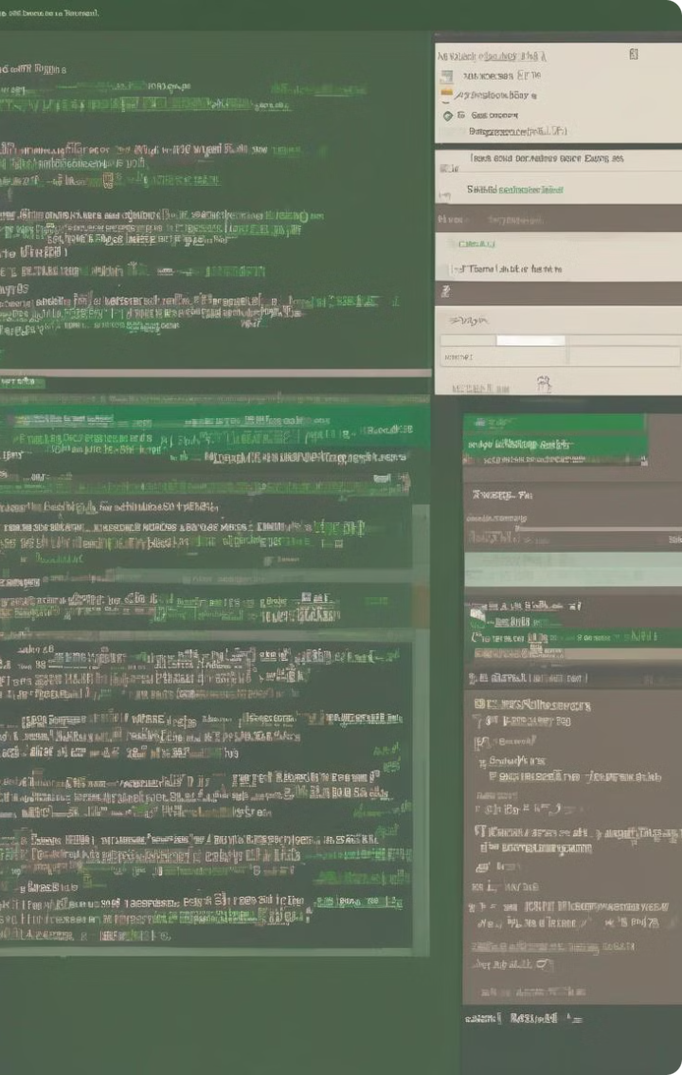
Instalação e Configuração do Ambiente: Prepare-se para Codificar
Para começar a programar em Python, é necessário instalar o interpretador e configurar o ambiente de desenvolvimento.
1
Download do Python
Baixe a versão mais recente do Python para seu sistema operacional (Windows, macOS ou Linux) do site oficial.
2
Instalação do Python
Execute o instalador e siga as instruções na tela para instalar o Python em seu computador.
3
Configurar o Editor de Código
Escolha um editor de código (Visual Studio Code, PyCharm, Sublime Text) e configure-o para trabalhar com Python.
4
Instalar Pacotes Essenciais
Utilize o gerenciador de pacotes pip para instalar bibliotecas adicionais que serão úteis em seus projetos.

Slide 5
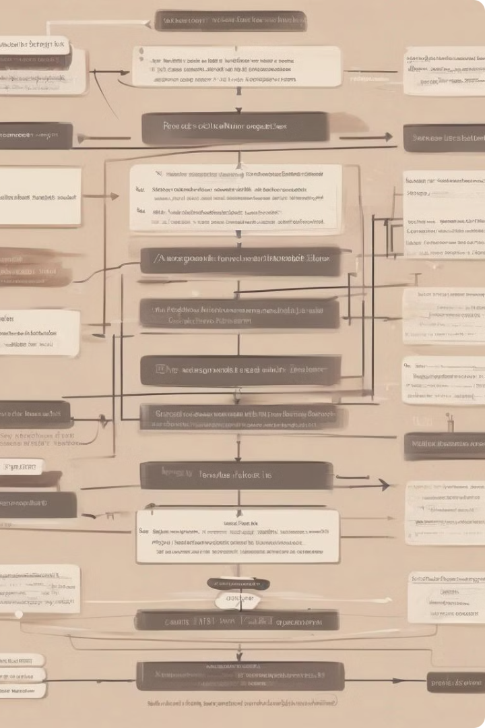
Sintaxe e Estrutura Básica: Linguagem Natural e Intuitiva
A sintaxe do Python é conhecida por sua simplicidade e clareza, facilitando a escrita de código legível e eficiente.
1
Indentação
O Python utiliza a indentação para definir blocos de código, tornando a estrutura do programa organizada e fácil de entender.
2
Comentários
Comentários são utilizados para adicionar notas explicativas ao código, tornando-o mais compreensível para outros programadores e para você mesmo.
3
Variáveis
Variáveis são usadas para armazenar dados, como números, textos e listas, e podem ser facilmente definidas e utilizadas no código.
4
Operadores
Operadores matemáticos, lógicos e de comparação são utilizados para realizar operações e comparar valores no código.

Slide 6
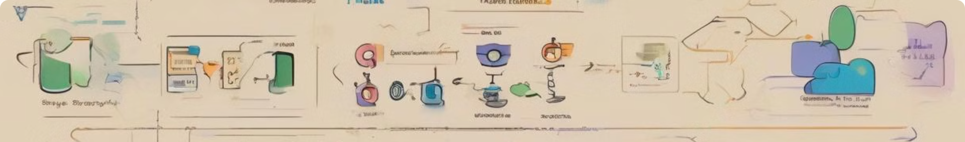
Variáveis e Tipos de Dados: O Bloco de Construção da Programação
Variáveis são essenciais para armazenar e manipular informações em um programa. Cada variável possui um tipo de dado que define o tipo de informação que pode armazenar.
Inteiros (int)
Números de Ponto Flutuante (float)
Números inteiros, como 10, 25, -5, são representados pelo tipo int.
Números com casas decimais, como 3.14, 2.718, -0.5, são representados pelo tipo float.
Cadeias de Caracteres (str)
Booleanos (bool)
Textos, como "Olá Mundo", "Python", "123", são representados pelo tipo str.
Valores lógicos que representam verdadeiro ou falso (True ou False) são representados pelo tipo bool.

Slide 7

Operadores e Expressões: Construindo Blocos de Lógica
Operadores são símbolos que permitem realizar operações matemáticas, lógicas e de comparação, combinando variáveis e valores para criar expressões que geram resultados.
Operador
Descrição
Exemplo
+
Adição
10 + 5 = 15
-
Subtração
10 - 5 = 5
*
Multiplicação
10 * 5 = 50
/
Divisão
10 / 5 = 2
==
Igualdade
10 == 10 (True)
!=
Diferença
10 != 5 (True)
>
Maior que
10 > 5 (True)
<
Menor que
10 < 5 (False)
>=
Maior ou igual a
10 >= 10 (True)
<=
Menor ou igual a
10 <= 5 (False)

Slide 8
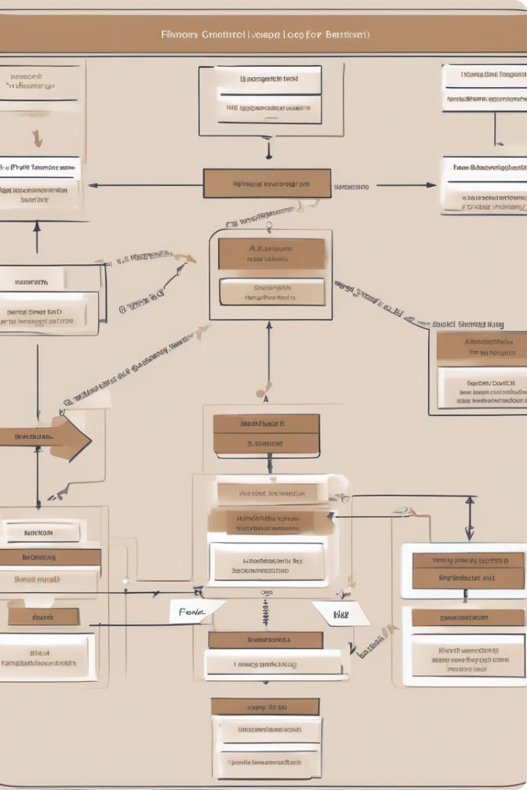
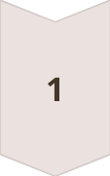
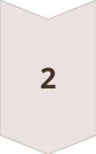

Estruturas de Controle: Definindo o Fluxo do Programa
Estruturas de controle permitem que você altere o fluxo de execução de um programa, definindo quais partes do código serão executadas e em qual ordem.
Estruturas Condicionais (if, elif, else)
Utilizadas para executar diferentes blocos de código com base em uma condição booleana.
Loops (for, while)
Permite executar um bloco de código repetidamente, seja um número fixo de vezes (for) ou enquanto uma condição for verdadeira (while).
Controle de Fluxo
Estruturas de controle permitem controlar o fluxo de execução, garantindo que o programa seja executado de acordo com a lógica desejada.

Slide 9
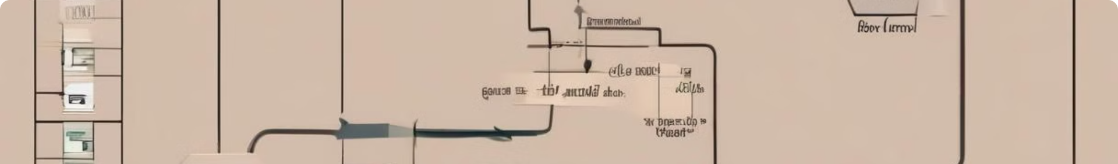
Funções e Módulos: Organizando e Reutilizando Código
Funções são blocos de código reutilizáveis que executam uma tarefa específica e podem ser chamadas em diferentes partes do programa.
1
Reutilização de Código
2
Modularidade
Funções permitem evitar a repetição de código, tornando o programa mais conciso e organizado.
Organizar o código em funções facilita a manutenção, o teste e a depuração do programa.
3
Abstração
4
Módulos
Funções ocultam a complexidade interna de uma tarefa, permitindo que você utilize-as sem se preocupar com os detalhes da implementação.
Módulos são arquivos Python que contêm funções, classes e variáveis que podem ser importados e utilizados em outros programas.

Slide 10




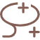
Carreira em Python: Um Mundo de Oportunidades
Python está em alta demanda no mercado de trabalho, abrindo portas para uma variedade de oportunidades de carreira em áreas como desenvolvimento web, ciência de dados, inteligência artificial e automação.
Desenvolvimento Web
Python é utilizado para criar sites, aplicativos web e back-ends de sistemas web.
Ciência de Dados
Python é utilizado para analisar, interpretar e visualizar dados, além de desenvolver modelos de machine learning.
Inteligência Artificial (IA)
Python é utilizado para desenvolver sistemas de IA, como chatbots, sistemas de recomendação e carros autônomos.
Automação
Python é utilizado para automatizar tarefas repetitivas, como scripts para gerenciar sistemas e automatizar processos.

